Slide 1
Program
Moderuje: Mária Sedláková
14:00 - 14:15 Otvorenie: Európsky semester a úloha sociálnych partnerov
Ľudmila Majláthová, Zastúpenie EK na Slovensku
14:15 – 14:45
Predsavenie projektu a výsledky výskumu o účasti sociálnych partnerov v štruktúrach sociálneho dialógu v európskych štruktúrach
Slovenský sociálny dialóg: Sú sociálni partneri spokojní? Predstavenie výsledkov prípadovej štúdie o Slovensku
Monika Martišková, CELSI
14:45 – 15:00 Diskusia
15:00 - 16:00 Panelová diskusia sociálnych partnerov: Prínosy a bariéry zapojenia sa slovenských sociálnych partnerov do európskeho sociálneho dialógu
16:00 – 17:00 Občerstvenie a voľná diskusia účastníkov

Slide 2
Zlepšovanie efektívnosti artikulácie sociálneho dialógu v Európe
Národný seminár EESDA
25 November 2019
EESDA - VS/2017/0434

Slide 3
Predstavenie projektu a výsledky výskumu
Národný seminár EESDA
25 November 2019
Monika Martišková
EESDA - VS/2017/0434

Slide 4
Ciele projektu a výskumné otázky
Cieľ:
skúmať zapojenie národných sociálnych partnerov do európskych štruktúr sociálneho dialógu
Identifikovať faktory efektívnosti sociálneho dialógu a efektívnosti jeho artikulácie
Artikulácia sociálneho dialógu: zapojenie, navrhovanie tém, výstup a implementácia na EÚ úrovni a interakcia s národnou úrovňou – top-down a bottom-up articulation
Efektívnosť sociálneho dialógu a efektívnosť artikulácie sociálneho dialógu:
Efektívnosť soc. dialógu | Efektívnosť artikulácie soc. dialógu
Schopnosť sociálnych partnerov konštruktívne diskutovať, výstupy relevantné a aplikované | Schopnosť sociálnych partnerov z rôznych úrovní soc. dialógu spolu interagovať, a prenášať výstupy z jednej úrovne na druhú (top-down a bottom-up)

Slide 5
Výskumné otázky
Ako sociálny dialóg na európskej úrovni ovplyvňuje rozhodnutia, výstupy a pozíciu aktérov na národnej a sektorovej úrovni a opačne?
Aké sú determinanty efektívnej artikulácie sociálneho dialógu medzi sektorovou, národnou a európskou úrovňou?
Ako sa líšia skúsenosti sociálnych partnerov z krajín s rôznym usporiadaním industriálnych vzťahov?

Slide 6
Realizované aktivity a výstupy
5 partnerov (Belgicko, Estónsko, Švédsko, Slovensko, Portugalsko)
Výstupy:
Analytický rámec pre výskum (CELSI Discussion paper no. 55)
Celoeurópsky prieskum medzi sociálnymi partnermi
Postoje aktérov na EÚ a národnej úrovni, vrátane výsledkov EÚ prieskumu (CEPS working paper)
6 country reports + policy briefs
1 comparative report
5 webinárov
5 národných seminárov

Slide 7
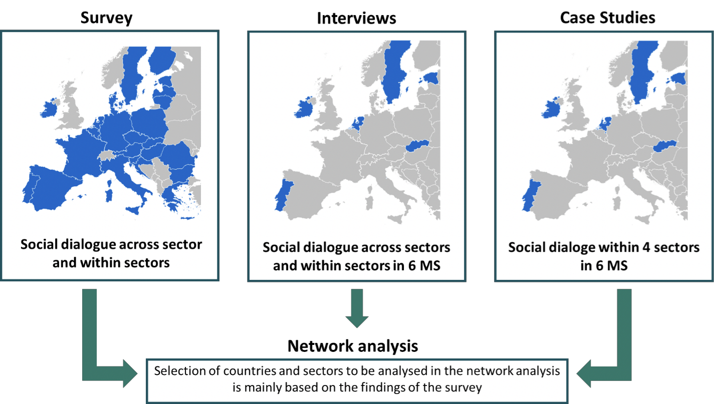
Metodológia

Slide 8
Prieskum
Otvorený medzi november 2018 a máj 2019
130 odpovedí od národných sociálnych partnerov
Témy:
Zapojenie do štruktúr európskeho sociálneho dialógu
Témy, ktoré sociálni partneri adresujú na EÚ úrovni
Artikulácia sociálneho dialógu
Návrhy na zlepšenie

Slide 9
Zapojenie národných soc. partnerov na európskej úrovni
78% respondentov sa zúčastňuje nejakej formy EU soc. dialógu
16% zamestnávateľov a 20% odborov se EÚ úrovne SD nezúčastňuje
Jazyková bariéra
Nedostatok záujmu/nízka priorita
Bariéra vstupu (napr. reprezentatívnosť)
Transparentnosť procedúr
Nedostatok financií
Nedostatok kapacít

Slide 10
Témy na EÚ úrovni

Slide 11
Spôsoby artikulácie sociálneho dialógu
Artikulácia zdola: možnosť iniciovať diskusiu
Výstupy artikulácie zdola: ako dopadla navrhnutá téma

Slide 12
Spokojnosť so štruktúrou výstupov SD

Slide 13
Návrhy na zlepšenie európskeho SD

Slide 14
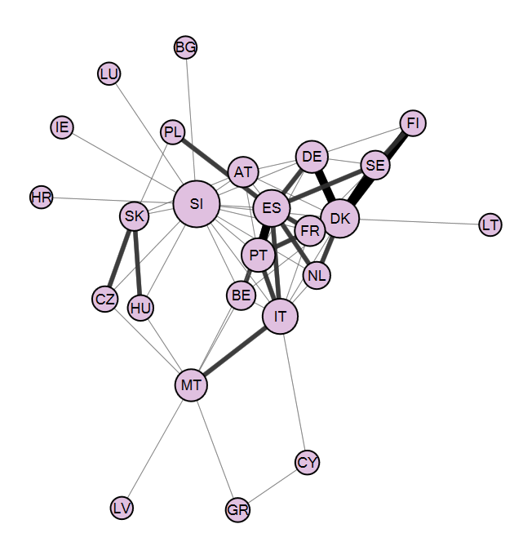
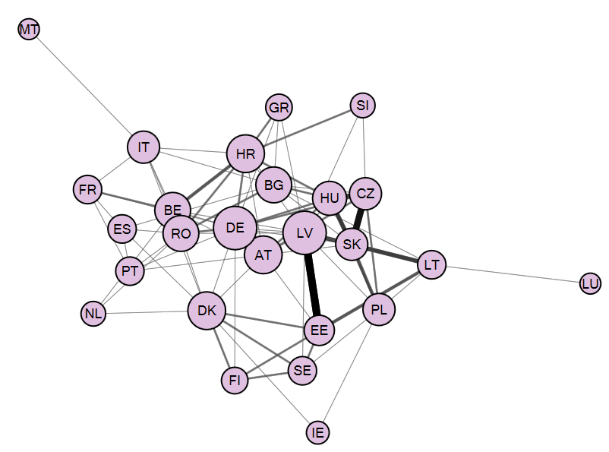
Analýza sieťovania sociálnych partnerov
Spolupráca zamestnávatelia
Spolupráca odbory

Slide 15
Slovenský sociálny dialóg: Sú sociálni partneri spokojní?
Národný seminár EESDA
25 November 2019
Monika Martišková
EESDA - VS/2017/0434

Slide 16
Slovenskí sociálni partneri a európsky sociálny dialóg
Zdroje dát:
24 rozhovorov (9 národná úroveň a 15 odvetvová úroveň) na Slovensku
Prieskum - z 8 organizácií, ktoré odpovedali v dotazníku, 5 sa zúčastňuje EU SD (vo V4 14 z 18 organizácií)
Zapojenie SP: európske organizácie (celoeurópske aj odvetvové), Hospodársky a sociálny výbor, malé zapojenie do EÚ semestra
Bariéry zapojenia: financie (častejšie zamestnávatelia), personálne kapacity (častejšie odbory), jazyková bariéra, ale tiež nezáujem o účasť v EÚ štruktúrach alebo nesplnené očakávania
Neprijímanie nových členov európskymi organizáciami

Slide 17
Témy
Najdôležitejšia téma pre SK a V4 partnerov: pracovné podmienky (formálne upravené pracovné podmienky: pracovné zmluvy, formy zamestnávania, pracovný čas)
Ďalšie relevatné témy na EÚ úrovni: Smernica o pracovnom čase, priemyselná stratégia, úpravy v smerniciach týkajúce sa vysielania pracovníkov, GDPR, a rámcová dohoda o násilí na pracovisku
Odbory aj zamestnávatelia iniciujú témy na EÚ úrovni, hlavne v spolupráci s V4 krajinami (napr. európska minimálna mzda, alebo spoločný postup pri zrušení dane z korporácií v obchode)
Tiež ale skúsenosť s tým, že témy strednej Európy sú európskym partnerom vzdialené (obchod), malá váha malých štátov v EÚ, nutný spoločný postup
Témy pre niektorých SK partnerov príliš abstraktné

Slide 18
Výstupy SD na európskej úrovni
Zamestnávatelia preferujú právne nezáväzné výstupy (spoločné vyjadrenia, odporúčania, memorandá)
Odbory preferujú právne záväzné výstupy – (Direktívy, Autonómne dohody medzi sociálnymi partnermi), ľahšie implementovaľné na národnej úrovni
EÚ pôsobenie má podľa soc. partnerov hmatateľné výsledky, ALE
Sklamanie nad možnosťami zapojenia sa do EÚ semestra
Nedostatočná iniciatíva pri adresovaní digitalizácie na EÚ úrovni alebo transformácia trhu práce na EÚ úrovni

Slide 19
Návrhy na zlepšenie EÚ soc. dialógu
Zamestnávatelia:
Lepšia pripravenosť účastníkov na EÚ úrovni
V témach, ktoré sú diskutované (koordinácia tém medzi národnou na EÚ úrovňou)
Vzťahy medzi organizáciami (dôvera a neformálne vzťahy)
Následná implementácia rozhodnutí z EÚ úrovne na národnú úroveň
Odbory:
Hĺbka sociálneho dialógu
Viac vyjednávania namiesto len výmeny informácií
Viac záväzných výstupov na EÚ úrovni
Následná implementácia rozhodnutí z EÚ úrovne na národnú úroveň

Slide 20
Slovenský sociálny dialóg
Formálne dobre etablovaný, od 2007 stabilný legislatívny rámec
Národná úroveň: Priemyselná bipartita a tripartita
Odvetvia:
Školstvo – súčasť KV vo verejnom sektore, fragmentácia aktérov
Zdravotníctvo – bipartitný sociálny dialóg, legislatívna úprava miezd, fragmetácia aktérov
Stavebníctvo - bipartitný aj tripartitý odvetvový sociálny dialóg
Obchod – bipartitny odvetvový sociálny dialóg, fragmentácia aktérov, dôležitá podniková úroveň
Témy:
problematika presadzovania zmien v legislatíve poslaneckými návrhmi
nedostatok pracovníkov a spôsoby riešenia (migrácia a digitalizácia)

Slide 21
Návrhy na zlepšenie slovenského soc. dialógu
Návrhy na zlepšenie a zvýšenie efektívnosti tripartity od soc. partnerov
Zlepšiť spoluprácu medzi organizáciami zamestnávateľov a odborárov
Väčší priestor pre dohodu sociálnych partnerov a menší vplyv vlády v témach trhu práce
Viac času na prípravu na rokovania tripartity, interné pred-tripartitné vyjednávania
Koordinácia pripomienok v rámci MPK
Príprava sociálnych partnerov (jednotné stanoviská)
Proaktívny prístup sociálnych partnerov
Odporúčania z výskumu
Legislatívne riešenia oslabujú sociálny dialóg
Posilnenie bipartity na národnej a odvetvovej úrovni, spolupráca aktérov a fragmentácia

Slide 22
Ďalšie informácie o projekte
Projektové výstupy:
www.celsi.sk -> projekty -> EESDA projekt https://celsi.sk/sk/projekty/detail/28/
Youtube kanál „CELSI Bratislava“ s webinármi z projektu: https://www.youtube.com/channel/UCCjSBgIRZA0-dYY7TrR27NQ
Facebook CELSI: https://www.facebook.com/CentralEuropeanLabourStudiesInstitute/

Slide 23
Ďakujem za pozornosť! monika.martiskova@celsi.sk marta.kahancova@celsi.sk

Slide 24
Panelová diskusia sociálnych partnerov
Monika Čambalíková – Sociologický ústav SAV
Monika Benedeková – Odborový zväz KOVO
Martin Hošták – Republiková únia zamestnávateľov
Andrej Lasz – Asociácia priemyselných zväzov
Daniel Širhal – Asociácia zamestnávateľských zväzov a združení
Monika Uhlerová – Konfederácia odborových zväzov

